Slide 1
Adventure Works Cycle
Power bi - Case project

Slide 2
¿Por qué Power BI?
Transformar y analizar millones de filas de datos
Construir modelos relacionales entre múltiples fuentes de datos
Definir métricas complejas usando DAX
Visualizar datos con reportes dinámicos

Slide 3
Descripción del proyecto
Resumen
Recién te contrató una compañía que necesita desarrollar una herramienta de reporteo desde cero. Debe incluir:
Trackeo KPIs principales
Comparación regional
Detalle a nivel marca
Identificar
Herramientas
Carpeta con archivos csv.
Estos contienen información de ventas, clientes, productos y territorios.
https://drive.google.com/drive/folders/1MUJb-8Y4XVnCGk6Yr-D8s-8772hElrZ6?usp=sharing
KPI: Key Performance Indicator
DAX: Data Analysis Expressions

Slide 4
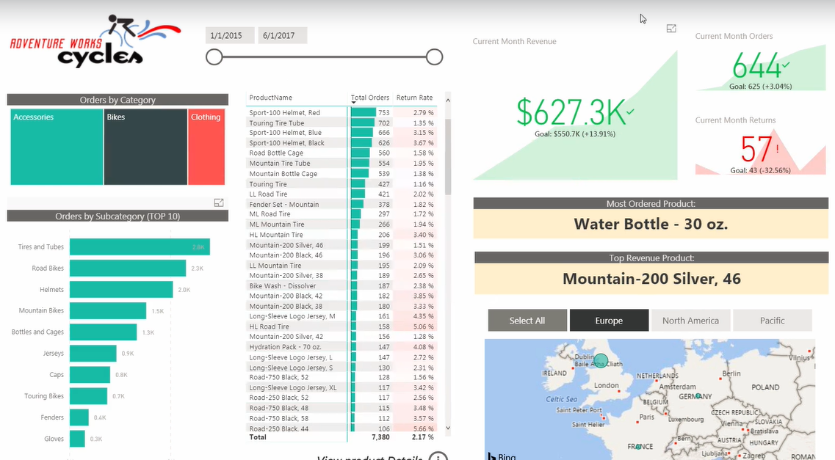

Slide 5
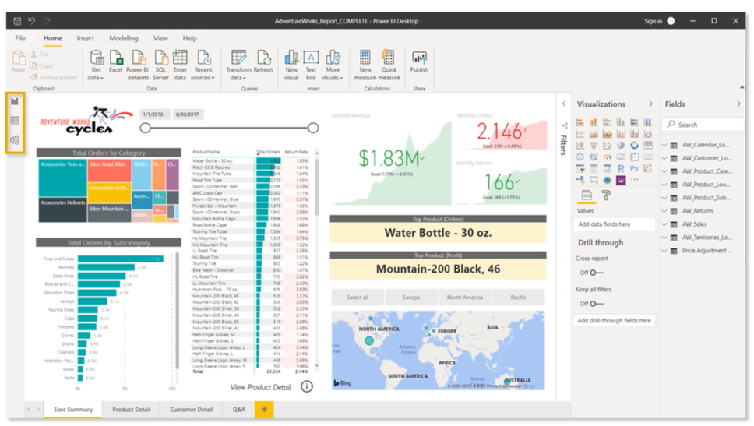
Report
Data
Model

Slide 6
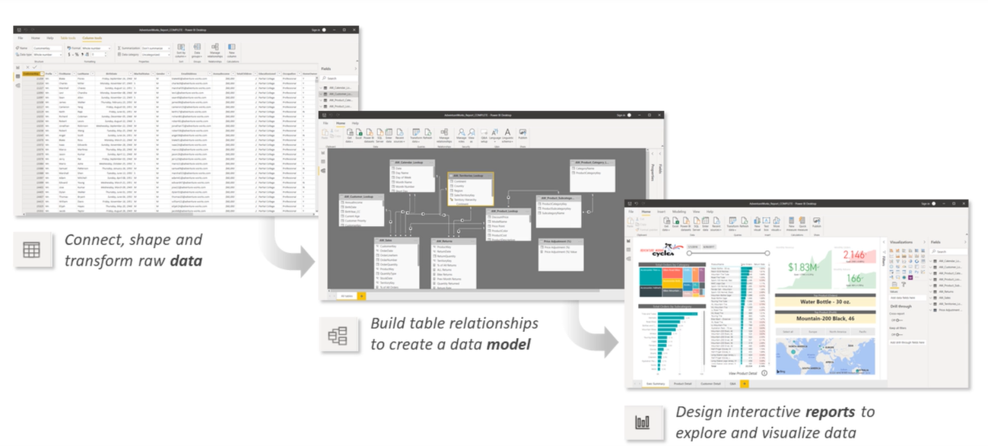
Cualquier cambio a los datos
Relaciones entre tablas
Diseño de reportes y visualizaciones

Slide 7
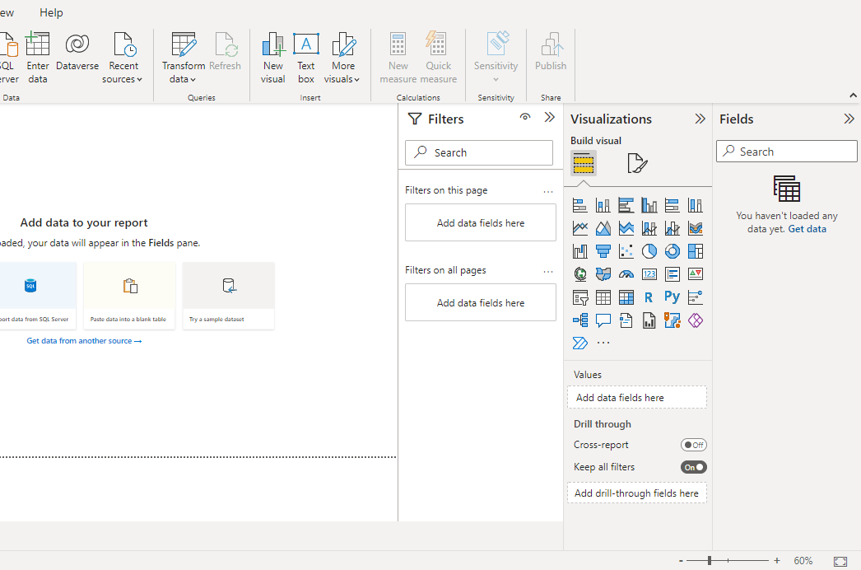
Filtros para un gráfico y/o la página completa
Agregar, editar y/o dar formato a las visualizaciones
Muestra información sobre cada una de las tablas y columnas

Slide 8
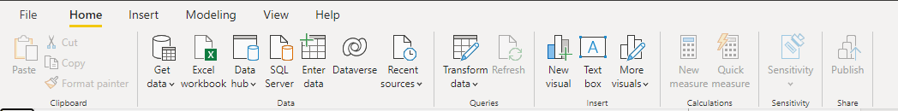
Agregar fuentes de información desde diversas fuentes
Transformar datos

